Slide 1
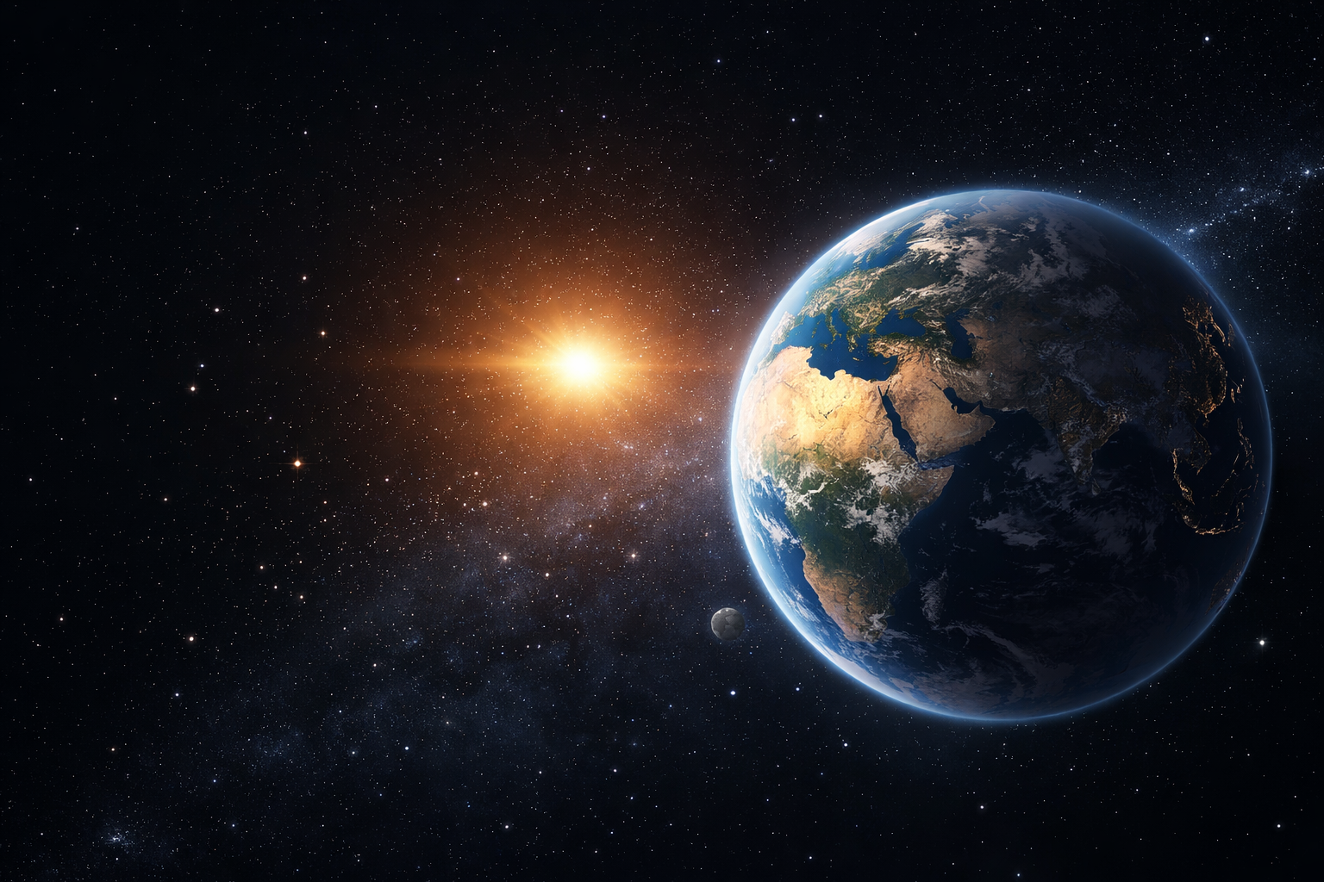
Ons Planeet Aarde in ons sonnestelsel
'n Twee-uur buitemuurse ondersoek wat natuurlike ligintensiteit, lugtemperatuur en humiditeitsdata meet
Vir Graad 8-11 leerders
Geen Wi-Fi nodig
Uitvoer - OLED of mikro-SD CSV
Doel: meet sonlig se plaaslike uitwerking
MaxIQ Space | Ruimte-STEM-stel ondersteuningsmateriaal
Notes:
[Bronne]
Gegenereerde beeldbate: OpenAI-beeldgenerering (Aarde-toneel), geskep vir hierdie aanbieding.
KABV Natuurwetenskappe Graad 7-9: Die Aarde is die derde planeet vanaf die Son en toestande vir lewe op Aarde; Sonnestelsel-inhoud (uploaded file: CAPS SP NATURAL SCIENCES GR 7-9 WEB.pdf, pp. 53-54).
KABV Natuurwetenskappe Graad 7-9: Verhouding van die Son tot die Aarde en sonenergie wat lewe onderhou (uploaded file: CAPS SP NATURAL SCIENCES GR 7-9 WEB.pdf, p. 32).
[/Bronne]

Slide 2
Waar dit by KABV aansluit
Die onderwerp is kruiskurrikulêr oor Natuurwetenskappe, Fisiese Wetenskappe en Lewenswetenskappe
Fase / graad | Relevante KABV-skakel | Hoe hierdie les dit gebruik
Natuurwetenskappe Gr 7 | Son-Aarde-verhouding, sonenergie en seisoene | Stel sonlig voor as die energiebron en verbind die Aarde se posisie met lewensondersteunende toestande.
Natuurwetenskappe Gr 8 | Sonnestelsel en sigbare lig | Verduidelik die Aarde in die sonnestelsel en gebruik ligintensiteit as 'n meetbare plaaslike verskynsel.
Natuurwetenskappe Gr 9 | Atmosfeer en kweekhuiseffek | Ondersteun bespreking van lug, osoon, temperatuur en hoekom die atmosfeer belangrik is.
Fisiese Wetenskappe Gr 10 | Golwe, klank en lig; elektromagnetiese straling | Bied agtergrond vir sigbare lig en die breër idee van sonlig as elektromagnetiese straling.
Lewenswetenskappe Gr 10-12 | Praktiese ondersoekvaardighede | Leerders meet, teken aan, grafiek, interpreteer en kommunikeer bevindinge.
Nota: relatiewe humiditeit is hier ingesluit as 'n praktiese uitbreiding met die stel. Dit versterk ondersoek en data-interpretasie selfs wanneer dit nie as 'n selfstandige KABV-onderwerp in hierdie uittreksels genoem word nie.
MaxIQ Space | Ruimte-STEM-stel ondersteuningsmateriaal
Notes:
[Bronne]
KABV Natuurwetenskappe Graad 7-9: Verhouding van die Son tot die Aarde en sonenergie wat lewe onderhou (uploaded file: CAPS SP NATURAL SCIENCES GR 7-9 WEB.pdf, p. 32).
KABV Natuurwetenskappe Graad 7-9: Die Sonnestelsel, die Aarde se posisie in die Sonnestelsel, toestande vir lewe, en sigbare lig-inhoud (uploaded file: CAPS SP NATURAL SCIENCES GR 7-9 WEB.pdf, pp. 51-54).
KABV Natuurwetenskappe Graad 7-9: Atmosfeer, osoon en kweekhuiseffek (uploaded file: CAPS SP NATURAL SCIENCES GR 7-9 WEB.pdf, pp. 81-82).
KABV Fisiese Wetenskappe Graad 10-12: Graad 10 golwe, klank en lig en elektromagnetiese straling (uploaded file: CAPS FET PHYSICAL SCIENCE WEB.pdf, pp. 30-31).
KABV Lewenswetenskappe Graad 10-12: praktiese ondersoekvaardighede insluitend meting, data-aantekeninge, grafiekwerk en interpretasie (uploaded file: CAPS FET _ LIFE SCIENCES _ GR 10-12 Web_2636.pdf, pp. 16-17, p. 23).
[/Bronne]

Slide 3
Wat leerders ondersoek
'n Eenvoudige volgorde wat nie-spesialisfasiliteerders met vertroue kan uitvoer
1
1. Groot idee
2
2. Veldeksperiment
3
3. Deel bevindinge
Die Aarde kan lewe ondersteun omdat dit sonlig, 'n atmosfeer en geskikte toestande het.
Leerders verbind lesse oor die Son en atmosferiese toestande deur praktiese eksperimentering.
Pare leerders vergelyk drie liggings soos vol son, gedeeltelike skadu en diep skadu.
Hulle teken ligintensiteit, lugtemperatuur en relatiewe humiditeit aan.
Groepe bereken gemiddeldes, teken een grafiek en bied 'n kort bewering-bewyse-verduideliking-gevolgtrekking-opsomming aan.
Voorgestelde tydsindeling: 25 min agtergrond | 50 min dataversameling | 25 min ontleding | 20 min aanbiedings
MaxIQ Space | Ruimte-STEM-stel ondersteuningsmateriaal
Notes:
[Bronne]
Volgorde en praktiese fokus is deur die assistent vir die gebruikeropdrag ontwerp.
KABV Natuurwetenskappe Graad 7-9: prosesvaardighede sluit in waarneming, meting, aantekeninge van inligting, interpretasie en kommunikasie (uploaded file: CAPS SP NATURAL SCIENCES GR 7-9 WEB.pdf, pp. 10-11).
KABV Lewenswetenskappe Graad 10-12: ondersoek van verskynsels sluit in data-aantekeninge, meting, interpretasie en beplanning van ondersoeke (uploaded file: CAPS FET _ LIFE SCIENCES _ GR 10-12 Web_2636.pdf, pp. 16-17).
[/Bronne]

Slide 4
Hoekom die Aarde lewe kan ondersteun
Verbind die sonnestelselkonteks met die plaaslike ondersoek
Die Aarde is die derde planeet vanaf die Son
Dit plaas die Aarde in die sonnestelselstreek waar temperature vloeibare water kan ondersteun.
Sonlig is die hoofenergiebron vir lewe
Plante gebruik sonlig en alle voedselkettings hang af van daardie gestoorde energie.
Die atmosfeer is belangrik
Lug beskerm lewe, help om temperatuur te reguleer en bevat die waterdamp wat met humiditeit verband hou.
Plaaslike metings maak die idee sigbaar
Leerders toets hoe meer of minder sonlig sensorlesings op verskillende plekke kan verander.
MaxIQ Space | Ruimte-STEM-stel ondersteuningsmateriaal
Notes:
[Bronne]
Gegenereerde beeldbate: OpenAI-beeldgenerering (Aarde-toneel), geskep vir hierdie aanbieding.
KABV Natuurwetenskappe Graad 7-9: Die Aarde se posisie in die Sonnestelsel en toestande wat lewe op Aarde ondersteun (uploaded file: CAPS SP NATURAL SCIENCES GR 7-9 WEB.pdf, pp. 53-54).
KABV Natuurwetenskappe Graad 7-9: sonenergie en lewe op Aarde (uploaded file: CAPS SP NATURAL SCIENCES GR 7-9 WEB.pdf, p. 32).
[/Bronne]

Slide 5
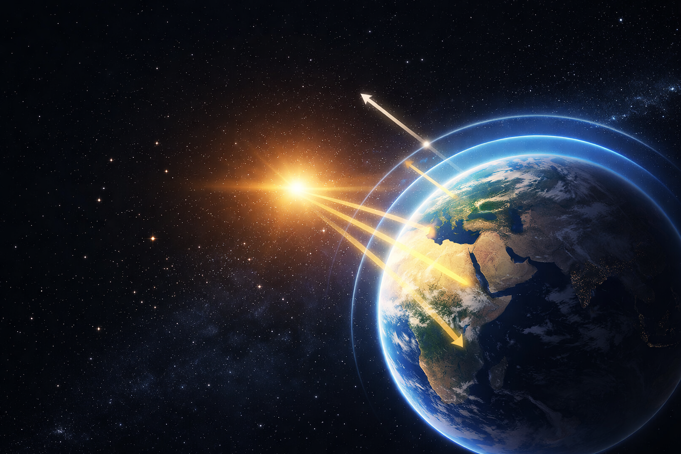
Hoe sonligintensiteit plaaslike lugtoestande verander
Leerders gebruik plaaslike metings om te toets hoe sonlig toestande naby die Aarde se oppervlak kan beïnvloed
Ligintensiteit
Helderheid van die natuurlike lig by die sensor.
Gewoonlik die hoogste in direkte son.
Lugtemperatuur
Hoe warm of koel die lug is.
Dit behoort te styg wanneer sonlig sterker is.
Relatiewe humiditeit
Hoeveel waterdamp die lug hou in vergelyking met die maksimum moontlik by daardie temperatuur.
Dit kan meer varieer as die ander twee datastelle.
Fasiliteerder-nota: as humiditeit nie 'n netjiese patroon toon nie, kan leerders steeds 'n geldige gevolgtrekking aanbied deur daardie onsekerheid eerlik te beskryf.
MaxIQ Space | Ruimte-STEM-stel ondersteuningsmateriaal
Notes:
[Bronne]
Gegenereerde beeldbate: OpenAI-beeldgenerering (atmosfeer- en sonligillistrasie), geskep vir hierdie aanbieding.
KABV Natuurwetenskappe Graad 7-9: sigbare lig- en spektrum-inhoud (uploaded file: CAPS SP NATURAL SCIENCES GR 7-9 WEB.pdf, pp. 51-53).
KABV Natuurwetenskappe Graad 7-9: atmosfeer, osoon wat ultravioletstraling absorbeer, en kweekhuiseffek (uploaded file: CAPS SP NATURAL SCIENCES GR 7-9 WEB.pdf, pp. 81-82).
Die verduideliking van wat die stelsellesings verteenwoordig, is standaard sensorinterpretasie in lyn met die gebruikersverskafde stelvermoëns.
[/Bronne]

Slide 6
Springbot-kodering of STEM-standaardkode
MaxIQ Space | Ruimte-STEM-stel ondersteuningsmateriaal
Notes:
[Bronne]
Gegenereerde beeldbate: OpenAI-beeldgenerering (atmosfeer- en sonligillistrasie), geskep vir hierdie aanbieding.
KABV Natuurwetenskappe Graad 7-9: sigbare lig- en spektrum-inhoud (uploaded file: CAPS SP NATURAL SCIENCES GR 7-9 WEB.pdf, pp. 51-53).
KABV Natuurwetenskappe Graad 7-9: atmosfeer, osoon wat ultravioletstraling absorbeer, en kweekhuiseffek (uploaded file: CAPS SP NATURAL SCIENCES GR 7-9 WEB.pdf, pp. 81-82).
Die verduideliking van wat die stelsellesings verteenwoordig, is standaard sensorinterpretasie in lyn met die gebruikersverskafde stelvermoëns.
[/Bronne]

Slide 7
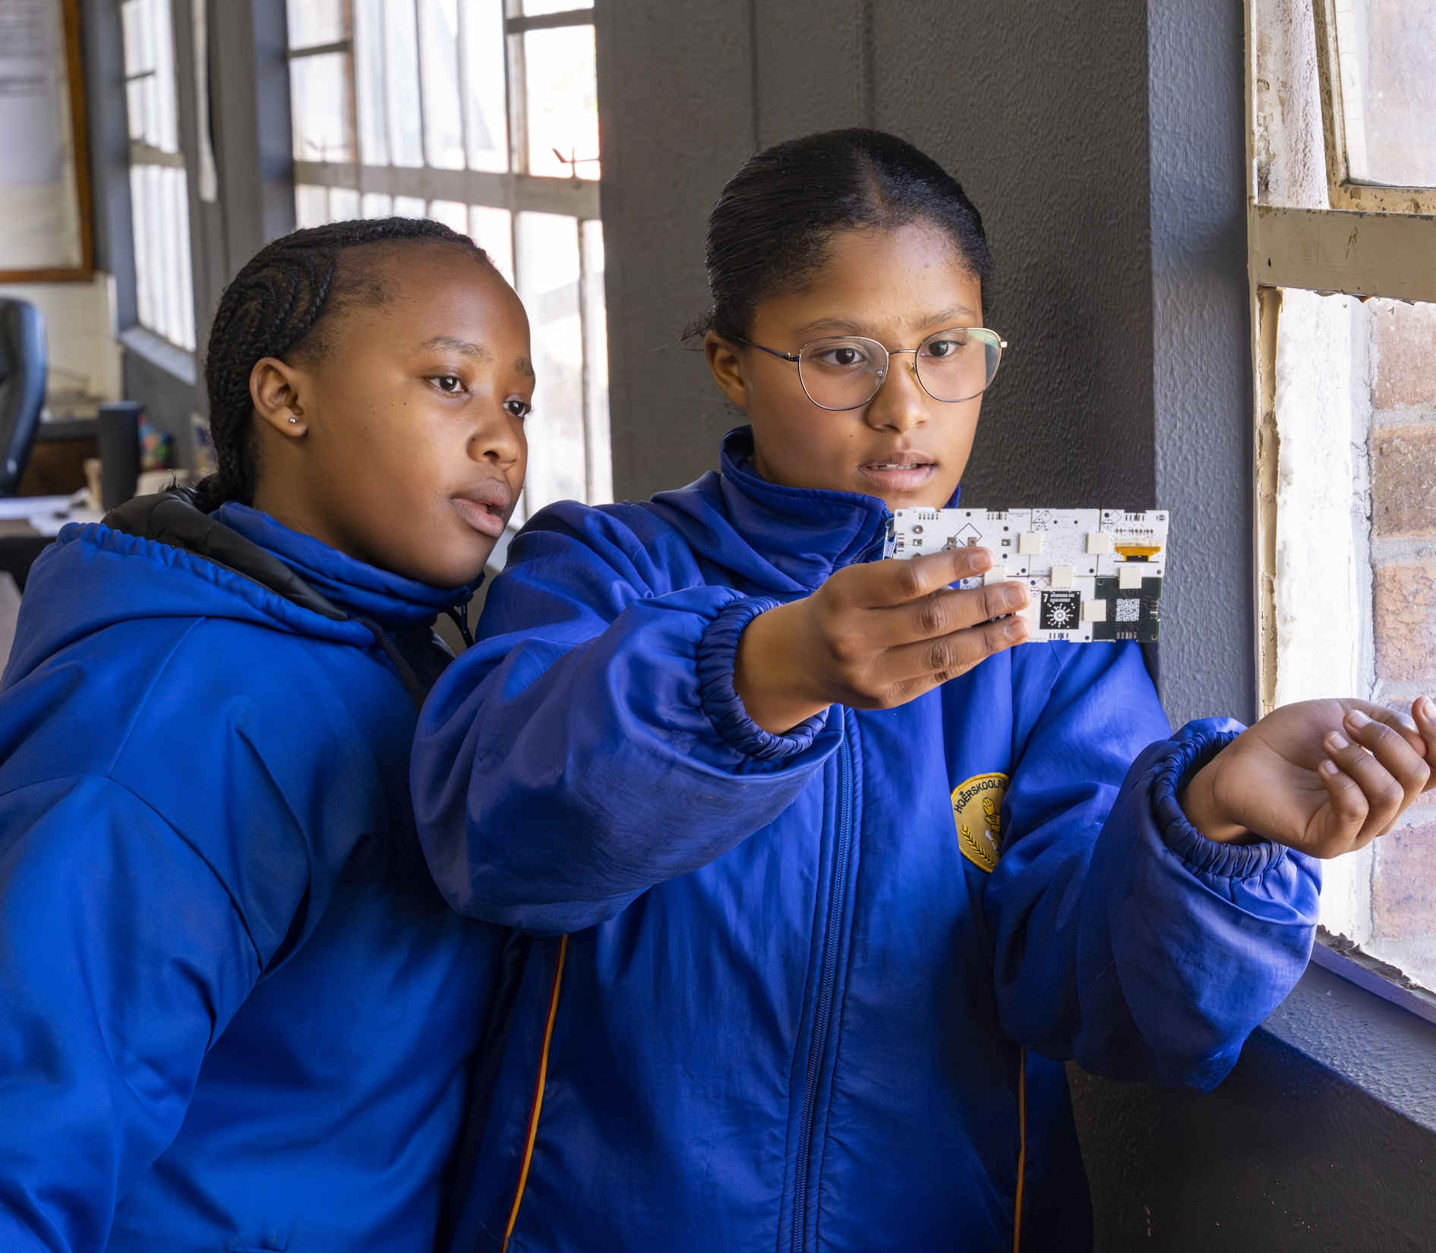
Hoe om die eksperiment uit te voer
Ontwerp vir 9 pare met 10 stelle, wat die data van die OLED-skerm aflees en/of die data op 'n mikro-SD-kaart stoor.
1
Kies drie liggings: vol son, gedeeltelike skadu en diep skadu / binnenshuis naby 'n venster.
2
Hou die sensor by elke ligging op dieselfde hoogte en in dieselfde rigting.
3
Wag vir die OLED-lesings om te stabiliseer, teken dan lig, lugtemperatuur en relatiewe humiditeit aan.
4
Neem drie lesings per ligging, een minuut uitmekaar as tyd dit toelaat.
5
As 'n mikro-SD-kaart ingesit is, stoor die lesings as CSV vir latere kontrolering en grafiekwerk.
6
Keer terug na die klas, bereken gemiddeldes en vergelyk die drie liggings.
Regverdige toetsherinnerings: dieselfde sensorhoogte, dieselfde aantal lesings, dieselfde aantekeninge-eenhede
MaxIQ Space | Ruimte-STEM-stel ondersteuningsmateriaal
Notes:
[Bronne]
Gegenereerde beeldbate: OpenAI-beeldgenerering (studente wat 'n sensorstel buite gebruik), geskep vir hierdie aanbieding.
KABV Natuurwetenskappe Graad 7-9: prosesvaardighede sluit in beplanning van ondersoeke, meting, aantekeninge van inligting, interpretasie van inligting en kommunikasie (uploaded file: CAPS SP NATURAL SCIENCES GR 7-9 WEB.pdf, pp. 10-11).
KABV Lewenswetenskappe Graad 10-12: ondersoek van verskynsels sluit in die volg van instruksies, hantering van toerusting, aantekeninge van inligting, meting, interpretasie en beplanning van ondersoeke (uploaded file: CAPS FET _ LIFE SCIENCES _ GR 10-12 Web_2636.pdf, pp. 16-17).
[/Bronne]

Slide 8
Van lesings tot bewyse
'n Voorbeeld datapatroon wat leerders met hul eie resultate kan vergelyk
Voorbeeld
Wat om leerders te vra
Ligging | Lig (lux) | Temp (gr C) | RH (%)
A: Vol son | 18 500 | 31,2 | 41
B: Gedeeltelike skadu | 7 300 | 28,4 | 49
C: Diep skadu | 1 200 | 26,8 | 55
Watter ligging het die hoogste ligintensiteit?
Het die warmste ligging ook die hoogste liglesing?
Hoe vergelyk humiditeit oor die drie liggings?
Wat kan sonlig verklaar, en wat kan aan ander omgewingsfaktore gekoppel wees?
Vol
son
Gedeeltelike
skadu
Diep
skadu
MaxIQ Space | Ruimte-STEM-stel ondersteuningsmateriaal
Notes:
[Bronne]
Voorbeelddatastel is illustratief en geskep vir onderrigdoeleindes deur die assistent; dit word nie as gemete velddata aangebied nie.
KABV Lewenswetenskappe Graad 10-12: leerders moet inligting in tabelle aanteken, inligting in grafieke omskakel, data interpreteer, patrone en tendense herken, en afleidings maak gebaseer op bewyse (uploaded file: CAPS FET _ LIFE SCIENCES _ GR 10-12 Web_2636.pdf, pp. 16-17).
[/Bronne]

Slide 9
Hoe leerders resultate aanbied
Gebruik 'n kort bewering-bewyse-verduideliking-gevolgtrekking-struktuur
Bewering
Bewyse
Verduideliking
Gevolgtrekking
Wat is jou hoofbevinding?
Watter syfers of grafiek ondersteun dit?
Hoekom kan hierdie patroon voorkom?
Wat is jou algehele gevolgtrekking?
Assesseringsfokus
Akkuraatheid van resultate | Gebruik van bewyse | Kwaliteit van verduideliking | Duidelike spanwerk en spraak
Fasiliteerder-aanwysing: “As jou humiditeitsdata inkonsekwent is, sê so en verduidelik wat dit moontlik beïnvloed het.”
MaxIQ Space | Ruimte-STEM-stel ondersteuningsmateriaal
Notes:
[Bronne]
Die aanbiedingstruktuur en rubriekbewoording is deur die assistent vir hierdie les ontwerp.
KABV Natuurwetenskappe Graad 7-9: kommunikasie is 'n kernprosessvaardigheid (uploaded file: CAPS SP NATURAL SCIENCES GR 7-9 WEB.pdf, pp. 10-11).
KABV Lewenswetenskappe Graad 10-12: leerders moet bevindinge kommunikeer en inligting uit tabelle en grafieke interpreteer (uploaded file: CAPS FET _ LIFE SCIENCES _ GR 10-12 Web_2636.pdf, pp. 16-17, p. 23).
[/Bronne]

Slide 10
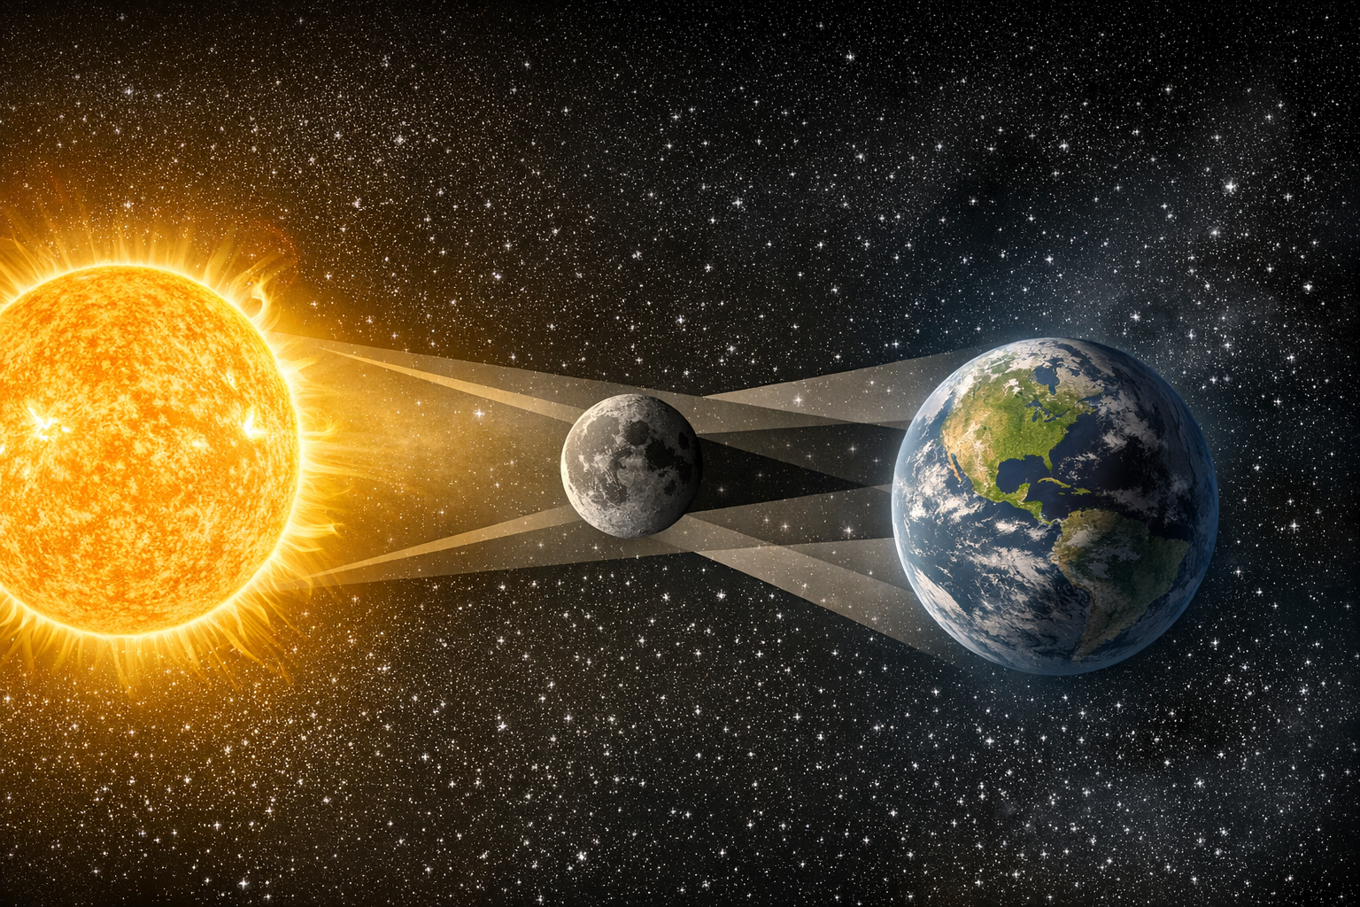
'n Sonsverduistering: Son-, Maan- en Aarde-belyning
Die Maan blokkeer sonlig deur tussen die Son en die Aarde verby te beweeg.
MaxIQ Space | Ruimte-STEM-stel ondersteuningsmateriaal
Nie op skaal nie
Notes:
[Bronne]
Gegenereerde beeldbate: OpenAI-beeldgenerering (atmosfeer- en sonligillistrasie), geskep vir hierdie aanbieding.
KABV Natuurwetenskappe Graad 7-9: sigbare lig- en spektrum-inhoud (uploaded file: CAPS SP NATURAL SCIENCES GR 7-9 WEB.pdf, pp. 51-53).
KABV Natuurwetenskappe Graad 7-9: atmosfeer, osoon wat ultravioletstraling absorbeer, en kweekhuiseffek (uploaded file: CAPS SP NATURAL SCIENCES GR 7-9 WEB.pdf, pp. 81-82).
Die verduideliking van wat die stelsellesings verteenwoordig, is standaard sensorinterpretasie in lyn met die gebruikersverskafde stelvermoëns.
[/Bronne]

Slide 11
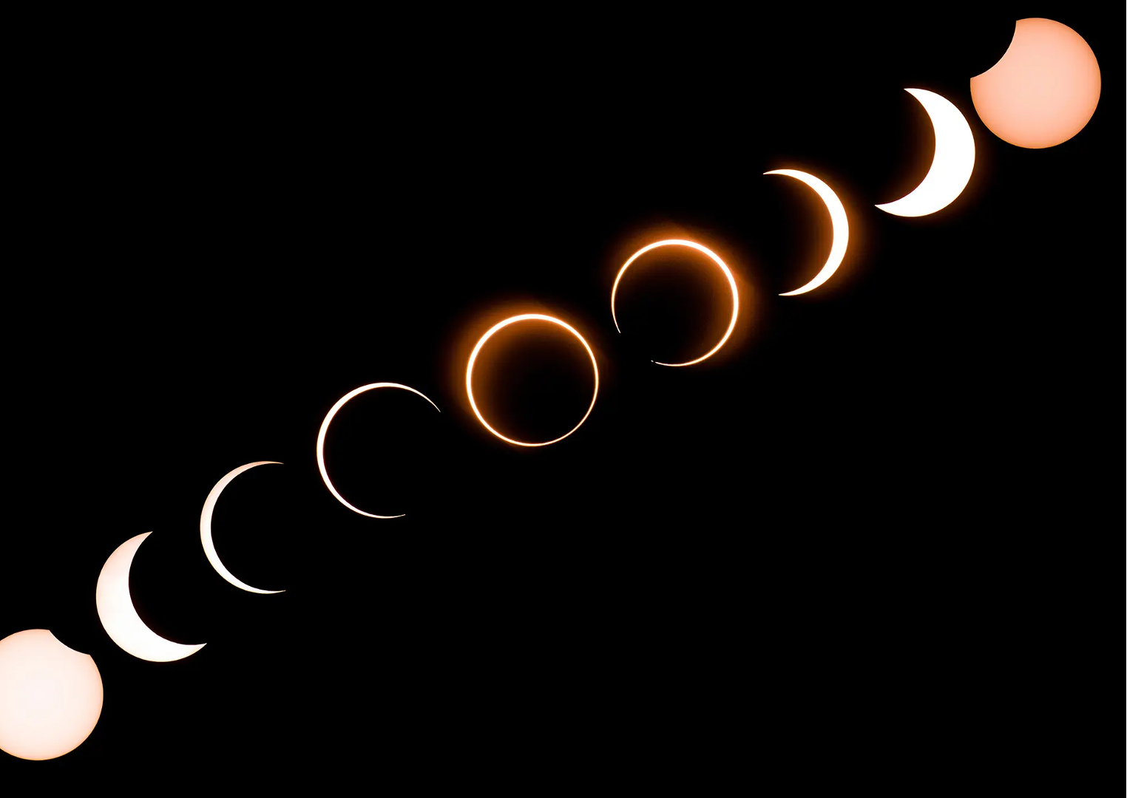
Wat is 'n sonsverduistering?
Verbind wêreldwye sonnestelselgebeurtenisse met veranderinge in sonlig naby die Aarde se oppervlak.
'n Sonsverduistering gebeur wanneer die Maan
tussen die Son en die Aarde verbybeweeg
Dit blokkeer sommige of al die Son se lig om
'n spesifieke area op Aarde vir 'n kort tydperk te bereik.
Sonligintensiteit daal vinnig
Soos die Maan die Son bedek, kan ligvlakke skerp
daal, selfs gedurende daglig.
Plaaslike toestande kan reageer op verminderde sonlig
Tydens 'n verduistering kan lugtemperatuur effens
daal en humiditeitspatrone kan verander.
Hoekom dit vir hierdie ondersoek saak maak
'n Verduistering bied 'n werklike voorbeeld van hoe
veranderinge in sonligintensiteit toestande naby die
Aarde se oppervlak beïnvloed.

Slide 12
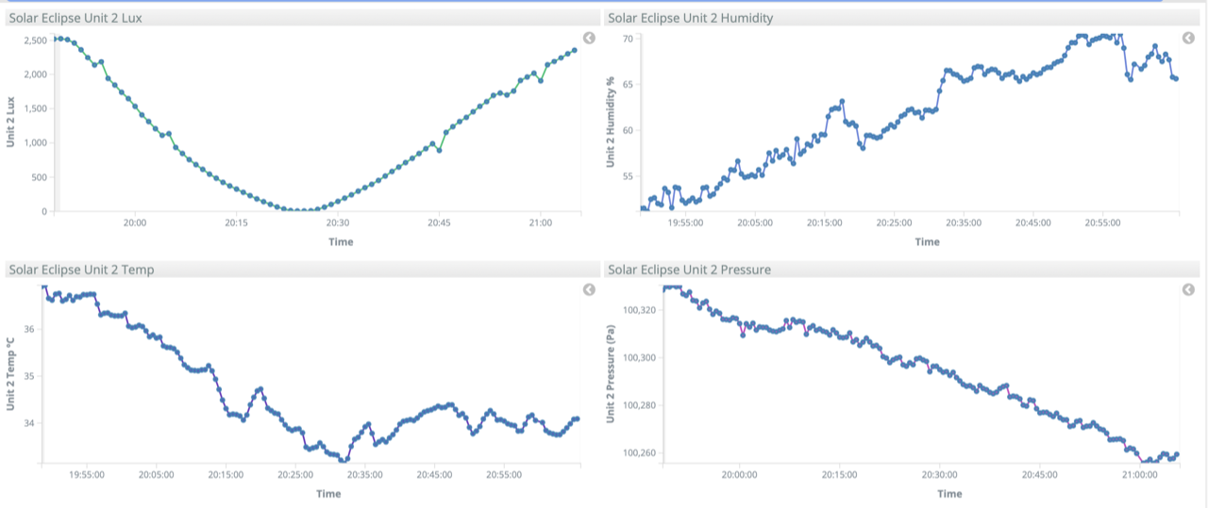
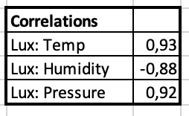
Hoe vergelyk ons resultate met die data wat tydens 'n sonsverduistering ingesamel is?
Leerders kry die geleentheid om die data te sien wat tydens 'n intense tydperk van verandering in sonligintensiteit ingesamel is
Fasiliteerder-nota: Dit is 'n skermkiekie van data wat tydens 'n sonsverduistering in die VSA in 2017 ingesamel is. Lux is die tegniese term vir ligintensiteit.
Die datastel kan in die gids vir hierdie onderwerp gevind word.
MaxIQ Space | Ruimte-STEM-stel ondersteuningsmateriaal
Notes:
[Bronne]
Gegenereerde beeldbate: OpenAI-beeldgenerering (atmosfeer- en sonligillistrasie), geskep vir hierdie aanbieding.
KABV Natuurwetenskappe Graad 7-9: sigbare lig- en spektrum-inhoud (uploaded file: CAPS SP NATURAL SCIENCES GR 7-9 WEB.pdf, pp. 51-53).
KABV Natuurwetenskappe Graad 7-9: atmosfeer, osoon wat ultravioletstraling absorbeer, en kweekhuiseffek (uploaded file: CAPS SP NATURAL SCIENCES GR 7-9 WEB.pdf, pp. 81-82).
Die verduideliking van wat die stelsellesings verteenwoordig, is standaard sensorinterpretasie in lyn met die gebruikersverskafde stelvermoëns.
[/Bronne]

